Slide 1
Лекція 1. Інтелектуальний аналіз даних.
Означення ІАД
ІАД (англ. Data Mining) — виявлення прихованих закономірностей або взаємозв'язків між змінними у великих масивах необроблених даних. Як правило поділяється на задачі класифікації, моделювання та прогнозування.
На сучасних підприємствах, в дослідницьких проектах або в інтернеті утворюються великі обсяги даних. Добування даних дає можливість автоматичного аналізу цих даних шляхом застосування методів математичної статистики, штучних нейронних мереж, теорії нечітких множин або генетичних алгоритмів.
Метою аналізу є виявлення правил та закономірностей.
Наприклад:
Знайти об’єктивні характеристики клієнтів банків які не платять за кредитними договорами;
Визначити категорію населення в якої найбільша заборгованість за комунальні послуги ;
Виявити функціональну залежність між двома чи декількома фізичними величинами;
Виявити закономірності чи їх відсутність у зашумленому сигналі;
Знайти оптимальне значення деякої функції.
Побудувати модель (за звичай математичну) об’єкту яка дає можливість передбачити його поведінку та здійснити прогноз.

Slide 2
Data Mining — це технології які широко використовуються в сучасному бізнес-аналізі і здатні принести чималі прибутки.
Термін Data Mining означає не стільки конкретну технологію скільки сам процес пошуку взаємозв’язків (кореляції), тенденцій, і закономірностей засобами різноманітних математичних і статистичних алгоритмів.
Слід зауважити, що традиційна математична статистика і оперативний аналітичний аналіз даних (online analytical processing, OLAP) довгий час були основними інструментами аналізу даних.
На жаль вони не у всіх випадках дають хороші результати.
Технології аналізу даних, що базуються на застосуванні класичних статистичних підходів, мають низку недоліків. Відповідні методи ґрунтуються на використанні усереднених показників, на підставі яких важко з’ясувати справжній стан справ у досліджуваній сфері (наприклад, середня зарплата по країні не відбиває її розміру у великих містах та в селах). Методи математичної статистики виявилися корисними насамперед для перевірки заздалегідь сформульованих гіпотез та «грубого» розвідницького аналізу, що становить основу оперативної аналітичної обробки даних (OLAP).
Але часто, саме найважчою задачею є формулювання гіпотези (наприклад, допущення про характер залежностей між певними величинами).
Тим не менше вони зараз доволі широко використовуються і сприяють кращому розумінню характеру закономірностей, які слід шукати.
Використання ІАД оправдане для випадку достатньо великого числа даних.

Slide 3
Стандартні типи закономірностей, що вявляються за допомогою ІАД.
За допомогою ІАД [1] виділяють п’ять стандартних типів закономірностей:
Класифікація;
Кластеризація;
Асоціація;
Послідовність;
Часові закономірності;
На основі цих закономірностей можна сформулювати задачі ІАД.
Задачі ІАД:
Класифікація - віднесення вхідного вектора (об'єкта, події, спостереження) до одного з наперед відомих класів.
Кластеризація - поділ множини вхідних векторів на групи (кластери) за ступенем «схожості» один на одного.
Асоціація - пошук повторюваних зразків. Наприклад, пошук «стійких зв'язків у кошику покупця» ( англ. market basket analysis) - разом з пивом часто купують горішки.
Прогнозування .
Скорочення опису - для візуалізації даних, лаконізму моделей, спрощення розрахунів та інтерпретації, стиснення об’ємів даних для зберігання.
Аналіз відхилень - наприклад, виявлення нетипової мережевої активності дозволяє виявити шкідливі програми.
Візуалізація

Slide 4
Методи ІАД
Методи Data Mining поділяються на статистичні (дескриптивний аналіз, кореляційний та регресійний аналіз, факторний аналіз , дисперсійний аналіз, компонентний аналіз, дискримінантний аналіз, аналіз часових рядів) і кібернетичні (штучні нейронні мережі, еволюційне програмування, генетичні алгоритми, асоціативна пам'ять, нечітка логіка, дерева рішень, системи обробки експертних знань).
Візуальні інструменти Data Mining дозволяють проводити аналіз даних предметними фахівцями ( аналітиками ), які не володіють відповідними математичними знаннями.
Програмні продукти, в яких реалізовані алгоритми ІАД, відносяться до засобів Business Intelligence іє традиційно дорогими програмними продуктами.

Slide 5
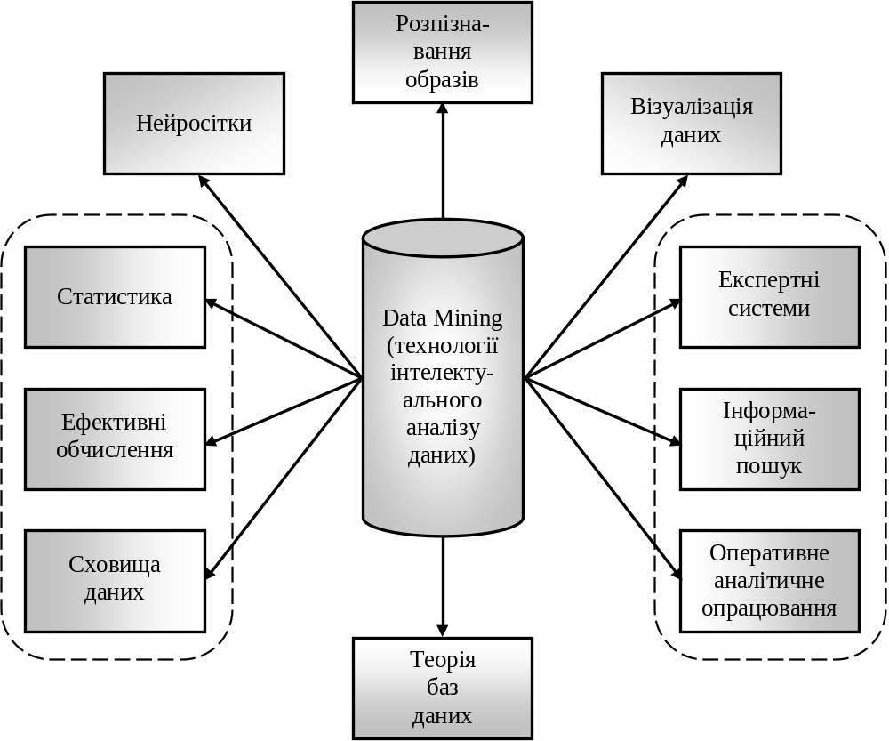
Структурні елементи технологій інтелектуального аналізу даних

Slide 6
Класи систем і методів Data Mining
1. Предметно-орієнтовані аналітичні системи.
2. Статистичні пакети.
3. Нейронні мережі.
4. Системи міркувань на основі аналогічних випадків.
5. Дерева рішень.
6. Генетичні алгоритми.
7. Алгоритми обмеженого перебору.
8. Нечітка логіка.

Slide 7
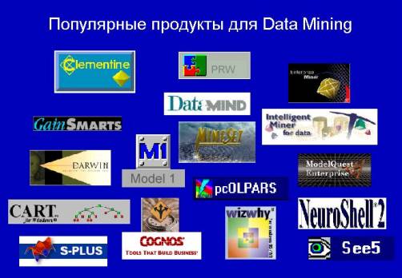
Популярні програмні продукти для ІАД.
1. Предметно-орієнтовані аналітичні системи.
MATLAB, MathCAD,Maple і. т. д.
2. Статистичні пакети.
SAS (компанія SAS Institute), SPSS (SPSS), STATGRAPICS (Manugistics), STATISTICA, STADIA та інші.

Slide 8
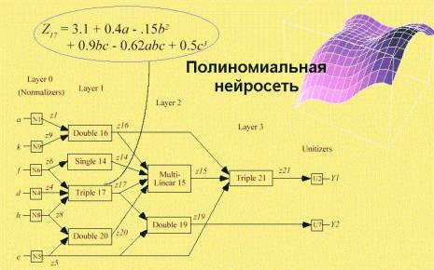
3. Нейронні мережі.
BrainMaker (CSS), NeuroShell (Ward Systems Group), OWL (HyperLogic).
4. Системи міркувань на основі аналогічних випадків.
Приклади CBR (case based reasoning) систем KATE tools (Acknosoft, Франція), Pattern Recognition Workbench (Unica, США).

Slide 9
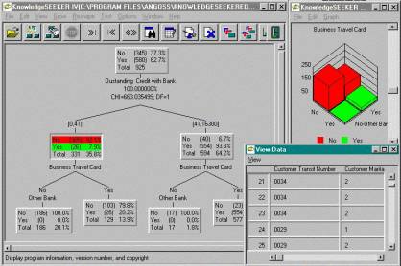
5. Дерева рішень (decision trees).
Система KnowledgeSeeker опрацьовує банківську інформацію
See5/С5.0 (RuleQuest, Австралія), Clementine (Integral Solutions, Великобританія), SIPINA (University of Lyon, Франція), IDIS (Information Discovery, США), KnowledgeSeeker (ANGOSS, Канада).
6. Генетичні алгоритми.
GeneHunter фирмы Ward Systems Group.

Slide 10
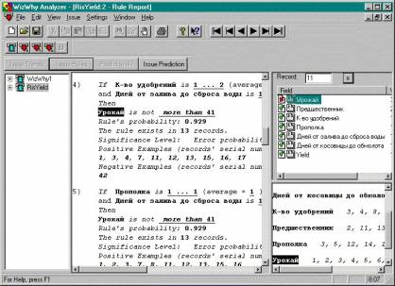
7. Алгоритми обмеженого перебору.
Система WizWhy фірми WizSoft.

Slide 11
Етапи вирішення задач ІАД
Формування гіпотези;
Збір даних;
Підготовка даних (фільтрація);
Вибір моделі;
Підбір параметрів моделі та алгоритму навчання;
Навчання моделі (автоматичний пошук інших параметрів моделі);
Аналіз якості навчання, якщо незадовільний перехід на п. 5 або п. 4;
Аналіз виявлених закономірностей, якщо незадовільний перехід на п. 1, 4 або 5.

Slide 12
Зв'язок із дисциплінами
Вища математика (1,2)
Алгоритмізіція і програмування (1)
Обєктно орієнтоване програмування (2)
Теорія імовірності (3)
Організація баз даних та знань (4)
Інтел. ан. даних (4)
Теорія алгоритмів (4)
Теорія прийняття рішень (5)
Чисельні методи (5)
Чис. мет. Дослід. оперецій (6)
Прогр. Інформ. систем (6)
Сучасна теор. управління (7)
Нейромережі (7)
Адапт. Сист опрац інформ. (7)
Методи та системи штучного інтелекту (8)

Slide 13
Тема: Означення ІАД. Стандартні типи закономірностей що визначаються ІАД. Задачі ІАД. Методи ІАД. Етапи вирішення задач ІАД.
Котрі із перелічених методів ІАД відносяться до кібернетичних?
Котрі із перелічених методів ІАД відносяться до статистичних?
Статистичні: дескриптивний аналіз, кореляційний аналіз, регресійний аналіз, дисперсійний аналіз, компонентний аналіз.
Кібернетичні: штучні нейронні мережі, еволюційне програмування, генетичні алгоритми, асоціативна пам'ять, нечітка логіка, дерева рішень.
Котрі із перелічених методів ІАД відносяться до статистичних?
Що із переліченого належить до задач ІАД?
Задачі ІАД: Класифікація , кластеризація, асоціація, прогнозування, аналіз відхилень, візуалізація
Література:
Кречетов Н.. Продукты для интеллектуального анализа данных. — Рынок программных средств, № 14–15, 1997, c. 32–39.
6. Киселев М., Соломатин Е.. Средства добычи знаний в бизнесе и финансах. — Открытые системы, № 4, 1997, с. 41–44.
Дюк В.А. Обработка данных на ПК в примерах. — СПб: Питер, 1997.
http://www.olap.ru/basic/dm2.asp
http://buklib.net/component/option,com_jbook/task,view/Itemid,99999999/catid,128/id,3676/

